Slide 1
“Encuentros y desencuentros de la Educación Médica y el Sistema Nacional de Salud”
Jorge Alcocer Varela
Ana Carolina Sepúlveda Vildósola
Eduardo García Luna
Germán Fajardo Dolci
Preguntas y comentarios

Slide 2
Encuentros y Desencuentros
Matrícula
Profesores
Campos clínicos
Internado
Servicio Social
Perfil del egresado
ENARM
Especialidades médicas
Acreditación de Escuelas y Facultades
Licenciamiento y certificación del MG y especialistas
Planeación de necesidades
Empleo y mercado laboral

Slide 3
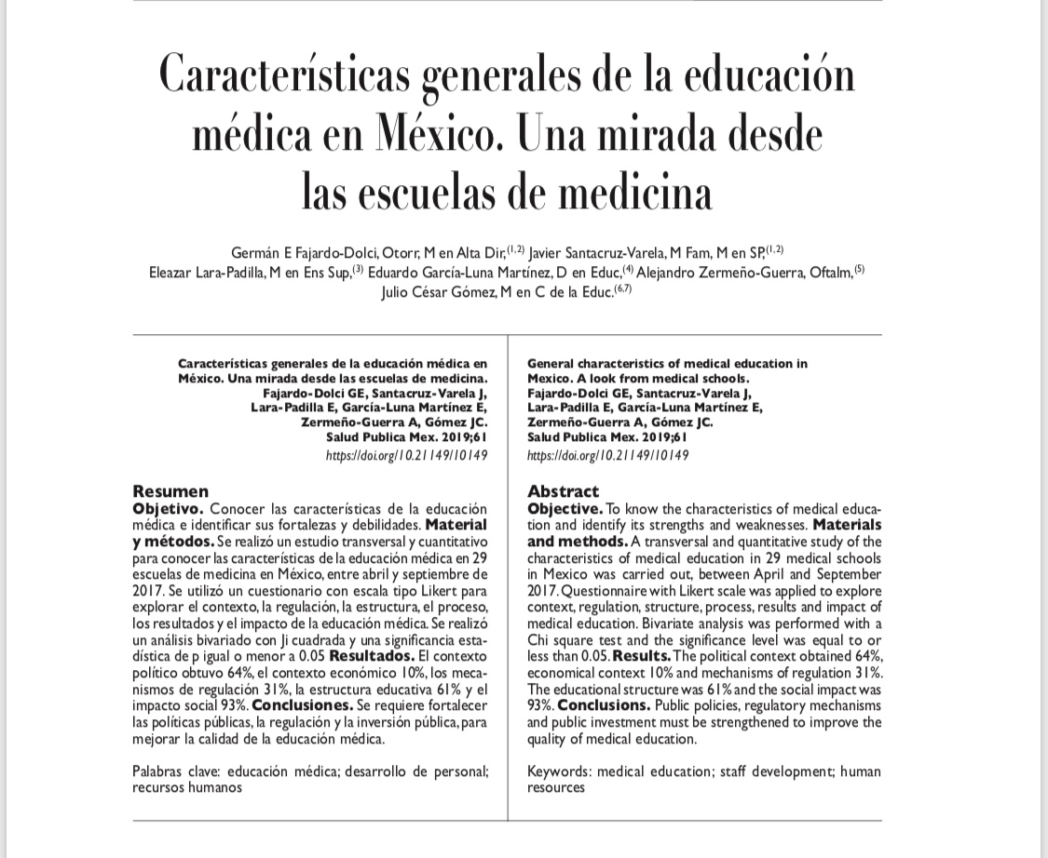

Slide 4
La capacidad de respuesta del Sistema Nacional de Salud depende del tamaño, composición, distribución y productividad de su fuerza laboral, tal es el caso de los médicos generales y especialistas.
El Sistema de Salud ha operado históricamente con déficit y mala distribución de personal, que no se ha podido resolver debido a argumentos como: insuficiente presupuesto para formar y contratar personal, crecimiento asincrónico de la infraestructura sanitaria, falta de planeación conjunta, crecimiento poblacional a un mayor ritmo, aumento de jubilados y transición epidemiológica, entre otros.
Otro factor determinante es la indefinición de un modelo de atención médica único, que determine explícitamente la cantidad, composición y distribución nacional de la fuerza laboral y en particular de médicos generales y especialistas según, riesgos de enfermar y demanda de servicios.

Slide 5
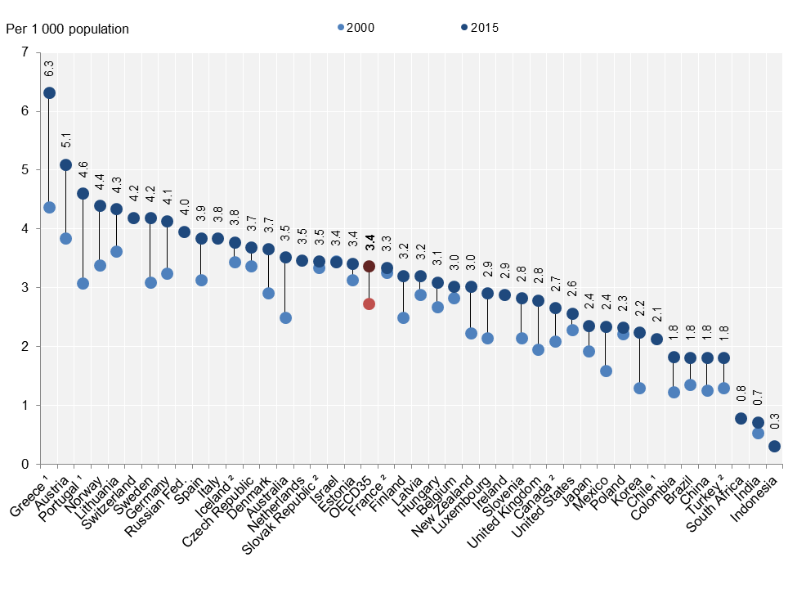
Médicos por cada mil habitantes, 2000 y 2015
Fuente: OECD Health at a Glance 2017.
Notes:
México ha presentado un cecimiento acelerado en la disponibilidad de médicos en los ultimos años. La utilización de los recursos formados bajo los esquemas laborales actuales no permite un crecimiento más aceñerado y se pone en riesgo la capacidad de carga del sistema.
El promedio OCDE no refleja un número óptimo ya que se encuentra desviado a la izquierda por sistemas de salud por lo general pequeños que han crecido demasiado rápido y han comprometido la viabiliodad operativa de los mismos. Caso Grecia.
Vale la pena notar que México se encuentra cercano a grandes sistemas universales de salud como es el caso de Japón, Canada y R.U.
¿Números de la OCDE o de la OMS?: No hay número mágico

Slide 6
La formación de médicos generales en las escuelas de Medicina y su inserción en el mercado laboral son de los asuntos más complicados para el Sistema Nacional de Salud, que a lo largo de los años y en múltiples ocasiones ha intentado resolver sin éxito (cada quien por su lado).
Por décadas hemos escuchado que el sistema de salud debe tener un enfoque hacia la atención primaria; pero en la realidad se privilegia la educación/atención hospitalaria y la especialización médica, lo que nos aleja del modelo deseable y dificulta la formación y contratación de médicos generales. Ambas perspectivas son diametralmente opuestas y hacen evidente la distancia entre las ideas y lo que ocurre en la realidad.

Slide 7
Capacidad de absorción en el sistema
Existe una brecha que tiende a crecer entre la capacidad de absorción del sector salud de médicos y el número de médicos que egresan cada año, quedando cada vez más médicos fuera del sistema.
Fuente: Anuario estadístico ANUIES 2015 / DGCES
Notes:
La brecha entre lo formado y la capacidad de absorción en el sistema es significativa y en aumento.

Slide 8
Distribución de médicos entre
niveles de atención
Fuente: DGIS, Cubos dinámicos, 2017
Notes:
La mayor parte de los médicos se encuentran en entornos hospitalarios. Esto tiene que ver con el modelo de formación que ha sido constante desde el informe Flexner (1908), la formación hospitalaria produce médicos para entornos hospitalarios.

Slide 9
Oferta educativa
Crecimiento de la oferta educativa, pero los programas no necesariamente cumplen con estándares de calidad (acreditación).
49 programas adicionales, (45%) es decir en promedio 7.0 programas adicionales cada año.
Los alumnos al egresar no se certifican ni conocen el valor de la misma.
Fuente: ANUIES, elaboración propia con datos de los Cuestionarios 911.9A. Ciclo escolar desde 2010 hasta 2017-2018. Inicio de cursos.

Slide 11
Acreditación
Estado | Públicas | Privadas | Total
ACREDITADAS | 46 | 43 | 89
ACREDITACIONES VENCIDAS | 5 | 4 | 9
NO ACREDITADAS | 3 | 2 | 5
OPINIÓN FAVORABLE | 0 | 1 | 1
OPINIÓN NO FAVORABLE | 0 | 3 | 3
SIN PROCESOS DE ACREDITACIÓN | 13 | 38 | 51
TOTAL | 67 | 91 | 158
56.3% acreditadas
Fuente: COMAEM, Abril 2019

Slide 12
Al SNS no le interesa contratar MG, entonces ¿Cuáles son los caminos profesionales para el médico general?
Ejercer en el medio privado como profesionista independiente
Ejercer en el medio privado contratado por una empresa
Ejercer en alguna institución del sector público
Realizar el ENARM e ingresar a una especialidad
Realizar una Maestría-Doctorado
Dedicarse a otra cosa

Slide 13
ENARM

Slide 14
ENARM
Ha cambiado poco en 40 años (de papel a electrónico), no ha presentado fallas mayores
Más de 35,000 médicos se quedan sin conseguir el camino profesional que querían
Podría hacerse en etapas y tomarse en cuenta factores como el Servicio Social en comunidades de alta marginación (compromiso social)
Hoy día el examen en su mayoría es de memoria y aplicación de conocimientos, no es una evaluación por competencias
Los ingresos a las instituciones son diferentes y poco uniformes, incluso algunos previos al examen

Slide 15
Algunas características frecuentes en los seleccionados por el ENARM
Buen desempeño en la licenciatura 8.5
No Haber reprobado materias
Enseñanza clínica en hospitales públicos, incluyendo el internado
Servicio Social + curso de preparación
Madre profesionista
Ingresos familiares arriba de 20 salarios mínimos
Soltero(a)
1er año de presentar el examen
Hablar inglés

Slide 16
Comentarios finales
Debemos de seguir formando buenos MG y especialistas tenemos que ser mas flexibles y ofrecerles más herramientas
Trabajemos más de cerca con el SNS para conocer y planear necesidades de manera conjunta para todos los temas que involucran la formación de RHS particularmente el área médica MG y ME
La FacMed UNAM está en evaluación curricular y trabajando en programas conjuntos de MG/SaludPública/MF
Fortalecer el Observatorio de RHS que la CIFRHS le pasó a la FacMed UNAM
Formemos los profesionales de la salud que necesita nuestro país.

